Slide 1
Phát triển Linh hoạt
Chủ đề 11: Ước tính và Timeboxing
Notes:
NCC Education - Title Master

Slide 2
Nội dung Chủ đề 11
Chủ đề này sẽ bao gồm:Chúng ta ước tính như thế nào?Quy trình ước tínhƯớc tính trong Vòng đời DSDMTimebox là gì?Lập kế hoạch dự án
Notes:
Estimating is a necessary management tool in Agile development due to the dynamic way the approach evolves. This topic looks at how estimating is used and how it changes throughout the lifecycle.

Slide 3





DSDM - 5 Kỹ thuật Chính
  Ưu tiên hóa MoSCoW Lập mô hình Hội thảo được điều phối Phát triển Lặp lại Timeboxing
Nguồn: Hình ảnh từ dsdm.org © 2016
Notes:
Timeboxing is one of DSDM 5 key techniques. Estimating is integral to effective timeboxing.
Reminder of the 5 techniques:
MoSCoW to set the priorities for projects
Modelling to demonstrate elements using things like storyboard; illustrations; blue prints and so on
Facilitated workshops to build communication and showcase designs/ working parts
Iterative development, breaking the project into parts and developing them rapidly
Timeboxing to set clear blocks of time for set objectives to be met and delivered

Slide 4
Bài tập nhóm - Ước tính
Làm việc này cá nhân, không thảo luận ...Ước tính bạn sẽ mất bao lâu để xây cho tôi một bức tường.
Nguồn: Hình ảnh từ pixabay.com © 2016
Notes:
Class Exercise 1: The purpose of this exercise is to show the process we go through when estimating, as well as highlighting some of the pitfalls. The pictures show we may be picturing a different job from others when we estimate, which sometimes accounts for wrong estimates.
Introduce the first exercise to the group as: “I want YOU to build ME a wall.” This is an individual exercise with neither conferring nor collaboration. Each individual makes their best estimate by whatever means they choose.
The next slide gives students an opportunity to consider their thought processes. The key point to this is that you cannot predict the exact time frame so would have to estimate how long it would take. Note that there may be factors that place barriers on time such as late delivery of the materials, weather, illness and so on. DON’T tell them this just move straight on to the next exercise.
DSDM ATERN
Modelling
ATERN S2 modelling

Slide 5




Bài tập nhóm - Ước tính
Bạn đã nghĩ đến điều gì?
Nguồn: Hình ảnh từ pixabay.com © 2016
Notes:
Class Exercise 1: The purpose of this exercise is to show the process we go through when estimating, as well as highlighting some of the pitfalls. The pictures show we may be picturing a different job from others when we estimate, which sometimes accounts for wrong estimates.
Introduce the first exercise to the group as: “I want YOU to build ME a wall.” This is an individual exercise with neither conferring nor collaboration. Each individual makes their best estimate by whatever means they choose.
The next slide gives students an opportunity to consider their thought processes. The key point to this is that you cannot predict the exact time frame so would have to estimate how long it would take. Note that there may be factors that place barriers on time such as late delivery of the materials, weather, illness and so on. DON’T tell them this just move straight on to the next exercise.
DSDM ATERN
Modelling
ATERN S2 modelling

Slide 6

Bài tập nhóm 2 - Ước tính
Làm việc này cá nhân, không thảo luận.Ước tính tôi sẽ mất bao lâu để lái xe từ…
Nguồn: Hình ảnh từ pixabay.com © 2016
Notes:
Class Exercise 2: Without reviewing Exercise 1, go straight into Exercise 2 with, “I want YOU to estimate how long it will take ME to drive from A to B (substitute in places well-known to some of the students)”. This shows the benefit of previous experience in the job being estimated. It also highlights that if the experts estimate, but a non-expert does the job, the estimates will be wrong!
Review with students how they reached their estimates:
Break the job down into elements
Relate to previous similar experience
Just a guess?
Allow for environmental conditions (e.g. traffic)
Allow for dependency (e.g. must one level of bricks dry before the next can be put on top?)
All of these are good approaches in the right circumstances. Also critically important are:
Obtain more than one estimate
Involve the people who will do the job in estimating. This is critical to agile!
DSDM ATERN
Modelling
ATERN S2 modelling

Slide 7

Quy trình Ước tính
Có một số bước riêng biệt:Ước tính nỗ lực cần thiếtĐiều chỉnh nỗ lực theo các yếu tố môi trườngXác định các sản phẩm và sự phụ thuộc lẫn nhau của chúngLên lịch giao sản phẩm và phân bổ nguồn lựcĐiều chỉnh lịch trình dựa trên các ràng buộc đã biết
Nguồn: Hình ảnh từ pixabay.com © 2016
Notes:
DSDM ATERN
Prototyping, Timeboxing and Estimating
ATERN S7 Prototyping TimeboxandEst
These steps outline the thought process required to obtain an informed estimate.

Slide 8
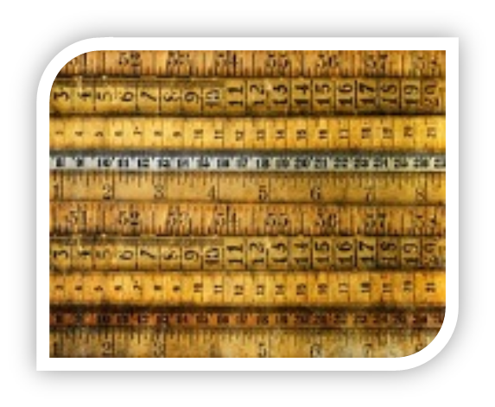
Các yếu tố ảnh hưởng đến một Ước tính
  Quy mô của công việc Độ phức tạp Chất lượng yêu cầu Năng suất của nhân sự Sự sẵn có của nguồn lực Kinh nghiệm của nhân sự
Nguồn: Hình ảnh từ pixabay.com © 2016
Notes:
These points outline the factors that will influence differentiation in the estimating process. The elements that may have an affect on the length of time it will take.

Slide 9

Ai là người Ước tính?
Cả nhóm cùng ước tính!
Nguồn: Hình ảnh từ pixabay.com © 2016
Notes:
It is important that the whole team work together on estimates, as otherwise this is where affecting factors may be missed.

Slide 10
Các Phương pháp Ước tính - 1
Các phương pháp ước tính có thể là từ trên xuống hoặc từ dưới lên và có thể bao gồm: Dựa trên nhiệm vụ Dựa trên sản phẩm Dựa trên thuật toán Không dựa trên thuật toán Tương tự Đánh giá của chuyên gia Tỷ lệ tiêu chuẩn
Notes:
DSDM ATERN
Prototyping, Timeboxing and Estimating
ATERN S7 Prototyping TimeboxandEst
There are many different ways to identify estimates. It is important to use more than one approach, and often will require many combined approaches to identify realistic estimates

Slide 11
Các Phương pháp Ước tính - 2
  Có nhiều cách khác nhau để xác định các ước tính. Điều quan trọng là phải sử dụng nhiều hơn một phương pháp, và thường sẽ yêu cầu kết hợp nhiều phương pháp để xác định các ước tính thực tế.
Notes:
DSDM ATERN
Prototyping, Timeboxing and Estimating
ATERN S7 Prototyping TimeboxandEst
There are many different ways to identify estimates. It is important to use more than one approach, and often will require many combined approaches to identify realistic estimates

Slide 12
Tại sao các Ước tính lại sai?
  Thiếu kinh nghiệm ước tính Làm một việc chưa từng được làm trước đây Kỹ thuật không phù hợp Các giả định lạc quan Người ước tính không phù hợp Thiếu thông tinCác ước tính có thể sai lệch một chút, nhưng nếu không được tiếp cận một cách hiệu quả thì có thể có sai số lớn.
Notes:
DSDM ATERN
Prototyping, Timeboxing and Estimating
ATERN S7 Prototyping TimeboxandEst
Estimates can be wrong by a small margin, but if they are not approached effectively there could be a large margin of error. These points outline the main reasons for getting estimates wrong.
Estimates improve as more detail is known, throughout the DSDM lifecycle. However, in Waterfall, the attempt to do substantial detailed work ”up front” meant that a long time elapsed during this investigation, and the situation of the business was changing during this time. Thus very precise estimates could be made, but of a situation which was no longer current.

Slide 13
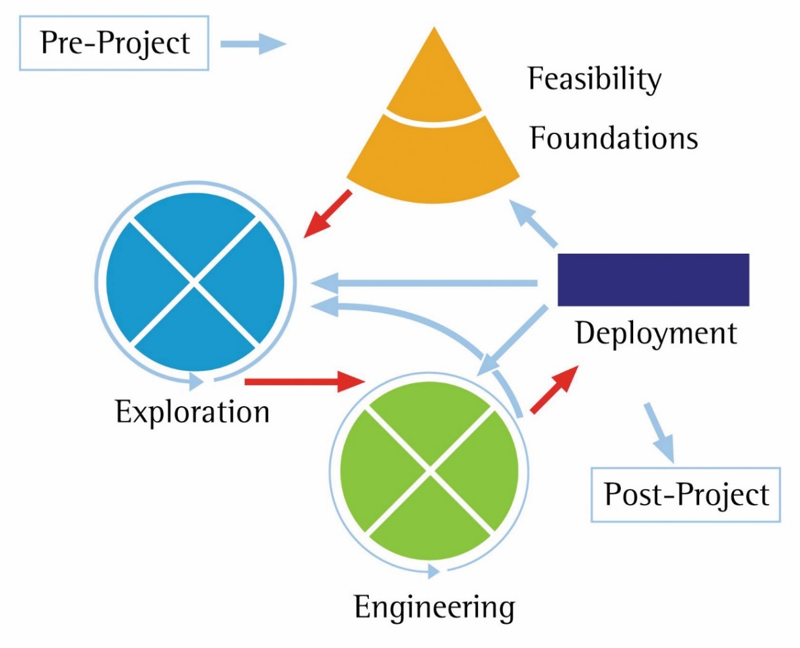
Các Ước tính được Cải thiện
Nguồn: Hình ảnh từ dsdm.org © 2016
Notes:
Estimates will become more reliable and refined as the project progresses and it is easier to judge the affecting factors and their impact.
There is an inverse relationship between the level of detail of requirements and the precision of estimates. The suggestion that at Feasibility there are <10 very high level requirements; at Foundations there are <100 high level requirements and that beyond Foundations there are >100 detailed requirements, show the hierarchical breakdown of requirements which progresses through the lifecycle. These numbers are rules of thumb only - however, they illustrate the intent to go into only enough detail to make the decision to move to the next lifecycle phase.

Slide 14
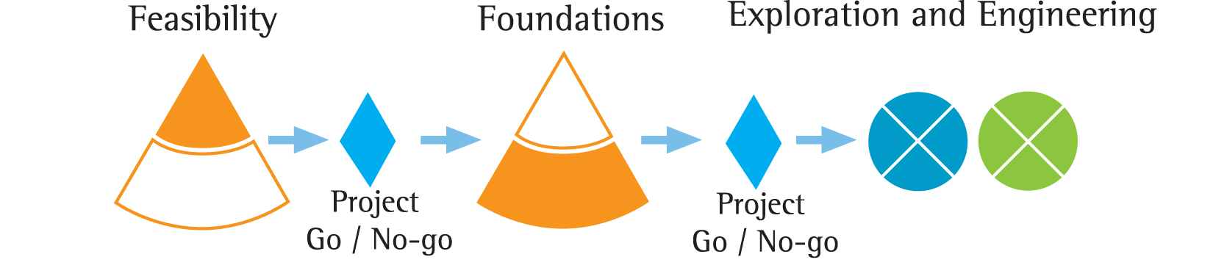
Ước tính trong Vòng đời DSDM
Ít hơn
Kế hoạch Sơ bộ
(Các) Kế hoạch Timebox
Ít hơn
Kế hoạch Chuyển giao
Độ chính xác của Ước tính
Thường <10 yêu cầu
Chi tiết Yêu cầu
Thường <100 yêu cầu
Thường >100 yêu cầu
Nhiều hơn
Nhiều hơn
Nguồn: Hình ảnh từ dsdm.org © 2016
Notes:
In project management, the Cone of Uncertainty describes the change of uncertainties during a project.
It goes back to research done by NASA which came to the conclusion that in the beginning of the project life cycle (i.e. before gathering of requirements) estimations have in general an uncertainty of factor 4. This means that the actual duration can be 4 times or 1/4th of the first estimations.
This factor can be quite different - depending on the character of the project. The more time the project spends on R&I the higher the factor.
The name "Cone of Uncertainty" comes from the initially fast, but later slow decrease in the uncertainty curve
DSDM ATERN
Prototyping, Timeboxing and Estimating
ATERN S7 Prototyping TimeboxandEst

Slide 15

Ước tính
Đồng ý với những gì bạn tin rằng mình có thể làm – Sau đó hãy tôn trọng cam kết của mình!
Đặt ra các mục tiêu thực tế!
Nguồn: Hình ảnh từ pixabay.com © 2016
Notes:
DSDM ATERN
Prototyping, Timeboxing and Estimating
ATERN S7 Prototyping TimeboxandEst
This slide highlights the fact that the Solution Development Team who will eventually carry out the work must be involved in the estimating, in an Agile project. During Foundation, they make estimates (possibly using Agile techniques such as “Planning Poker”). These are often done in facilitated workshops. They must be made in an environment in which the team members are “safe” and “trusted” so that estimates are not affected by peer pressure or management criticism. The team are asked to only commit to estimates they believe in – but when they are working in timeboxes, they should “honour their commitments” and work to achieve the estimates they set for themselves.

Slide 16
Timebox là gì?
Timebox là một khoảng thời gian cố định, khi kết thúc, một mục tiêu đã được đáp ứng.Thời gian có sẵn quyết định công việc được thực hiệnMục tiêu của timebox là tạo ra một thứ gì đó hữu íchTimebox tập trung vào sản phẩm, không tập trung vào nhiệm vụ
Notes:
DSDM ATERN
Prototyping, Timeboxing and Estimating
ATERN S7 Prototyping TimeboxandEst
What is a timebox? This slide marks a change of focus in the lecture, while building on the previous slides on estimating. Now we consider planning in timeboxes during Exploration and Engineering. It is important for control of the project that the whole attitude of the project is that time does not slip. If there is any threat to time the first recourse is to consider de-scoping ‘Could Have’ and ’Should Have’ requirements.

Slide 17

Tư duy cho Timeboxing
“Những người sáng tạo trong nhiều lĩnh vực của cuộc sống đều có thời hạn. Một nhà văn tạp chí, nhà sản xuất truyền hình hoặc người phát triển hội thảo tạo ra tài liệu cho một ngày nhất định ... ... Dù có chuyện gì xảy ra, họ cũng không được phép trễ thời hạn.”
James Martin
Nguồn: Hình ảnh từ pixabay.com © 2016
Notes:
DSDM ATERN
Prototyping, Timeboxing and Estimating
ATERN S7 Prototyping TimeboxandEst
The slide presents a real life example of professions where extending the time is not an option.

Slide 18
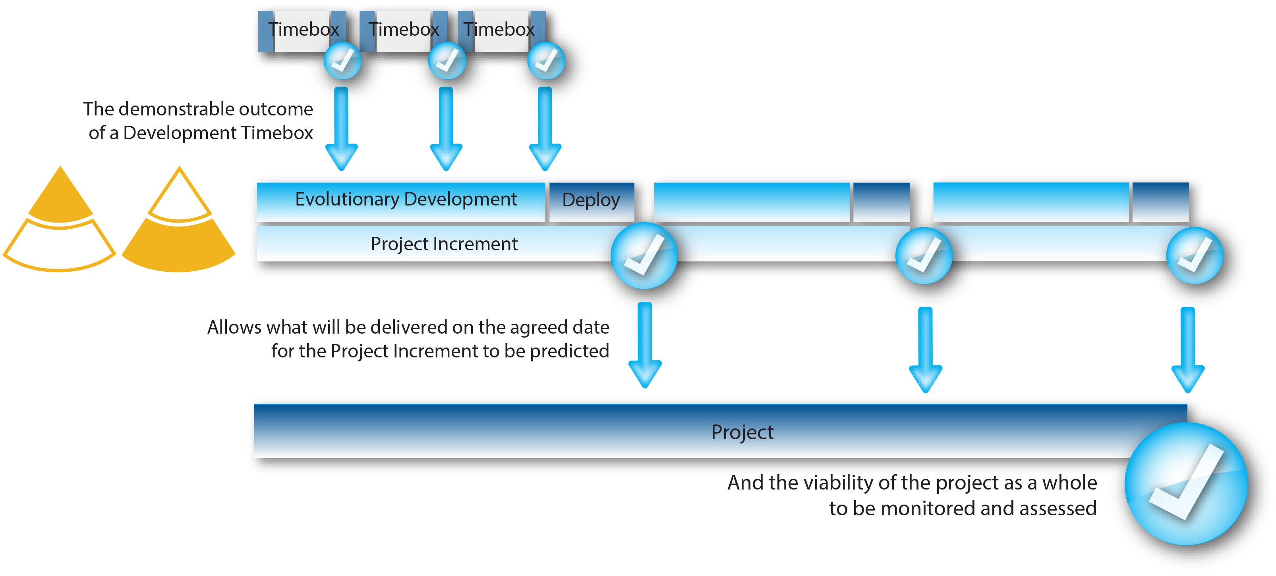
Kế hoạch Chuyển giao
Nguồn: Hình ảnh từ dsdm.org © 2016
Notes:
DSDM ATERN
Prototyping, Timeboxing and Estimating
ATERN S7 Prototyping TimeboxandEst
This slide shows one option for planning an Agile project. Here the Exploration and Engineering activities are overlapped within each timebox. Each timebox concentrates on a vertical prototyping of a piece of functionality.

Slide 19

Quy mô của một Timebox Phát triển
Nó nên lớn đến mức nào?2 – 6 tuần
Nguồn: Hình ảnh từ pixabay.com © 2016
Notes:
DSDM ATERN
Prototyping, Timeboxing and Estimating
ATERN S7 Prototyping TimeboxandEst
For control purposes, development timeboxes should be between two and six weeks long (10 - 30 days).

Slide 20
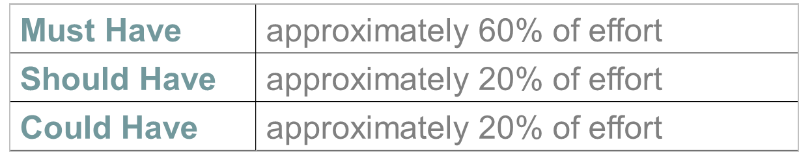
Timeboxing
Theo quy tắc chung, trong các timebox trong một increment:
Nỗ lực ước tính trong các mục ‘Phải có’ không bao giờ được vượt quá 75% (ngoại trừ trường hợp viết lại các hệ thống đã được ghi chép đầy đủ).
Notes:
DSDM ATERN
Prototyping, Timeboxing and Estimating
ATERN S7 Prototyping TimeboxandEst
This slide shows the recommended proportion of each priority within the timebox.

Slide 21
Lập kế hoạch Dự án
  Kế hoạch Sơ bộ được tạo trong giai đoạn Khả thiKế hoạch Chuyển giao được tạo trong giai đoạn Nền tảng, hiển thị các timebox trong incrementCác Kế hoạch Timebox hiển thị các hoạt động chi tiết trong các timebox, để theo dõi tiến độ trong các timeboxKế hoạch Triển khai được ‘phác thảo’ trong Kế hoạch Sơ bộ và Kế hoạch Chuyển giao, được tạo trong giai đoạn Khám phá và Kỹ thuật
Notes:
DSDM ATERN
Prototyping, Timeboxing and Estimating
ATERN S7 Prototyping TimeboxandEst
DSDM plans at different levels throughout the lifecycle. This relates back to Topic 5 - Lifecycle and Products.

Slide 22

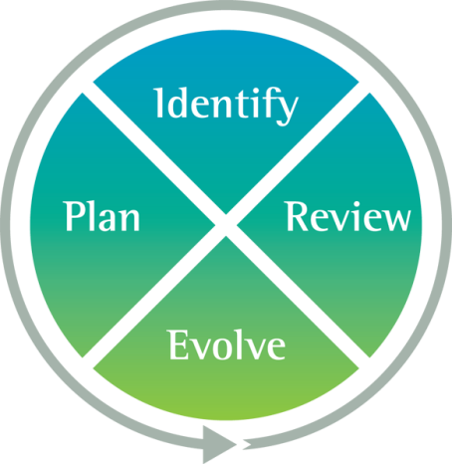
Các Kế hoạch Timebox
Nguồn: Hình ảnh từ dsdm.org © 2016
Notes:
DSDM ATERN
Prototyping, Timeboxing and Estimating
ATERN S7 Prototyping TimeboxandEst
This diagram relates back to previous topics, and reminds the students of the internal structure of the development timebox, which aids control of delivery on time at the end of each timebox.

Slide 23
Lập kế hoạch Timebox - một gợi ý
Những gì chúng ta cần biết …
ID
Tên Yêu cầu
MoSCoW
Ai (Nguồn lực)
Sự phụ thuộc
Quy mô
Notes:
DSDM ATERN
Prototyping, Timeboxing and Estimating
ATERN S7 Prototyping TimeboxandEst
This is a suggestion of the way in which plans can be built, with planning cards (or user stories) to physically lay out the plan for an increment (containing several timeboxes).
The corners of the card hold information needed for planning:
ID: A unique identifier for the unit of work or user story
MoSCoW: The agreed priority for this element
Dependency: The dependency of this piece of work on others (using their unique ID to reference them)
Who: The resources committed to the development of this piece of work
Size: The amount of effort (estimate) required by each resource to complete the piece of work.

Slide 24
Tóm tắt – 1
Trong bài giảng này, chúng ta đã xem xét:Chúng ta ước tính như thế nào? - Các bài tập trên lớp cho phép chúng ta xem xét cách chúng ta ước tính và tại sao các chuyên gia nên chịu trách nhiệm.Quy trình ước tính – chúng ta đã xem xét tầm quan trọng của việc thực hiện các bước đã định; xem xét các yếu tố ảnh hưởng; làm việc theo nhóm và đảm bảo bạn sử dụng nhiều hơn một phương pháp.

Slide 25
Tóm tắt – 2
Lập kế hoạch dự án – chúng ta đã xem xét một cách đề xuất để đảm bảo rằng tất cả các yếu tố cần thiết đều được bao gồm trong quá trình lập kế hoạch cho một increment mới

Slide 26
Chủ đề 11 – Ước tính và Timeboxing
Có câu hỏi nào không?
Notes:
NCC Education - End Slide Master

